Slide 1
Gyülekezetem története (Olvasmány)
Áldás, Békesség!
Kedves Szülők!
Kérjük, hogy segítsenek a gyermeküknek a hittanóra tananyagának az elsajátításában!
Fontos technikai információ:
A PPT-t diavetítésben érdemes nézni, mert akkor a linkek egyszerű kattintásra is működnek!
A digitális hittanórán szükség
lesz:
Stabil és folyamatos Internet kapcsolatra,
Üres lapra vagy hittanfüzetre,
Ceruzára és/vagy tollra,
Kamerás mobiltelefonra az írásos feladatok fotózásához!
DIGITÁLIS HITTANÓRA
Javaslat: A PPT fájlok megjelenítéséhez használják a WPS Office ingyenes verzióját (Letölthető innen: WPS Office letöltések). Az alkalmazás elérhető Windows-os és Android-os platformokra is!

Slide 2
Kezd a digitális hittanórát az óra eleji imádsággal!
A mai digitális hittanórán arról lesz szó, hogy gyülekezetbe járni jó dolog!

Slide 3
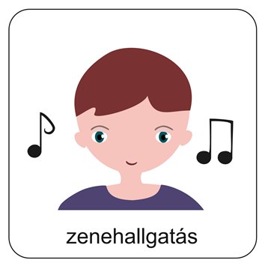
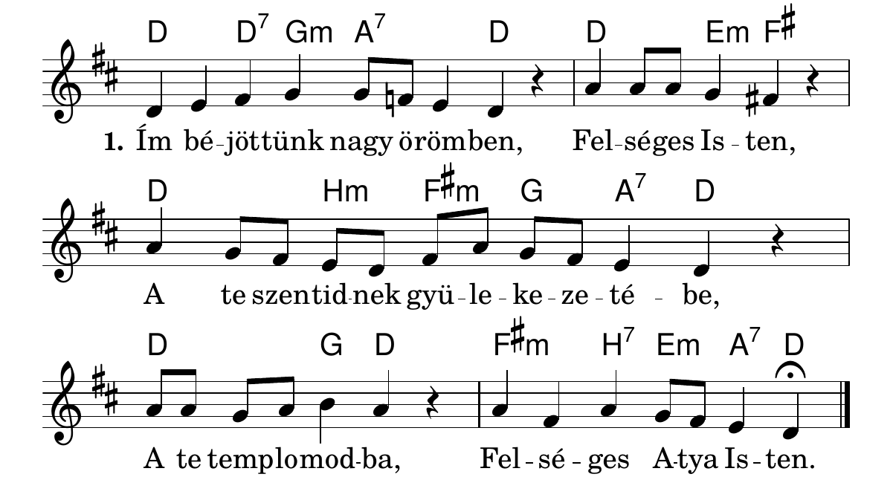
Hallgasd meg a Kaláka együttes feldolgozásában az „Ím bé jöttünk nagy örömben…” kezdetű 162. református énekeskönyvi éneket!
Ide kattints az ének elindításához!
Forrás: www.csecsy.hu

Slide 4
Emlékszel mióta van keresztyén gyülekezet?
A keresztyén egyház az első pünkösdkor jött létre. Péter prédikációja után, sokan megkeresztelkedtek, ők lettek az első gyülekezet tagjai.
Keresztyéneknek nevezték őket.
Az 1500-as években, a reformáció korában sorra alakultak református gyülekezetek.
Ezeket A gyülekezeteket egyházközségeknek nevezzük.
A gyülekezetek tagjai testvéri közösséget alkotnak.
Segítik és támogatják egymást. Feladatuk, szolgálatuk van.
A református címer látható a képen,
forrása: www.reformatus.hu

Slide 5
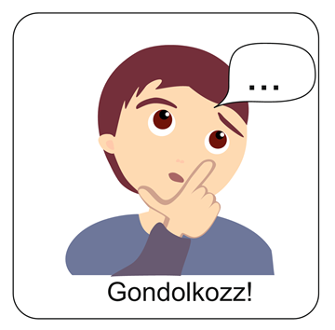
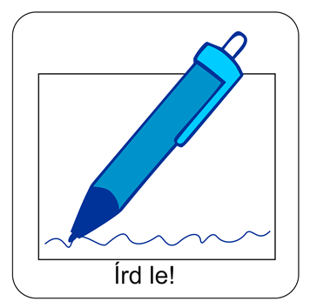
Gondolkozz el a kérdésen!
Mennyire ismered a saját gyülekezeted történetét, alkalmait? Mit tudsz róla?
Nézz utána az interneten saját gyülekezeted történetének, alkalmainak!
Készíts egy táblázatot! A következő oldalon találsz segítséget ehhez a feladathoz!

Slide 6
Az én gyülekezetem adatai:
Az egyházközség neve és címe:
A lelkipásztor(ok) neve: A hittanoktatód neve:
A gyülekezet alapítási éve:
A vasárnapi istentisztelet kezdete:
A gyülekezet lélekszáma:
Különleges alkalmak a gyülekezetben:

Slide 7
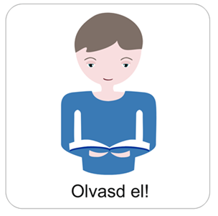
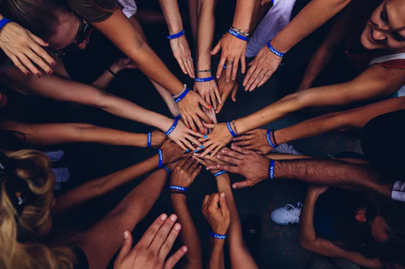
Olvasd el figyelmesen a szöveget!
„Isten népe örömmel szolgál az Úrnak, vagyis öröme nem a saját boldogságát kereső, meddő öröm, érzelem, rajongás, hanem másokat szolgáló öröm, és ebben megelégülést találó öröm;
az Úrnak szolgálni ugyanis mindig a másik embernek való szolgálatot jelenti. Ez a szolgálat a templomban kezdődik, a gyülekezet közösségében, ahol Isten népe felülről mennyei indítást, erőt kér ehhez a szolgálathoz…”
Steinbach Józsefnek, a Dunántúli Református Egyházkerület püspökének, az Ige mellett című internetes blogjában írt bejegyzése.
Az Ige mellett!

Slide 8
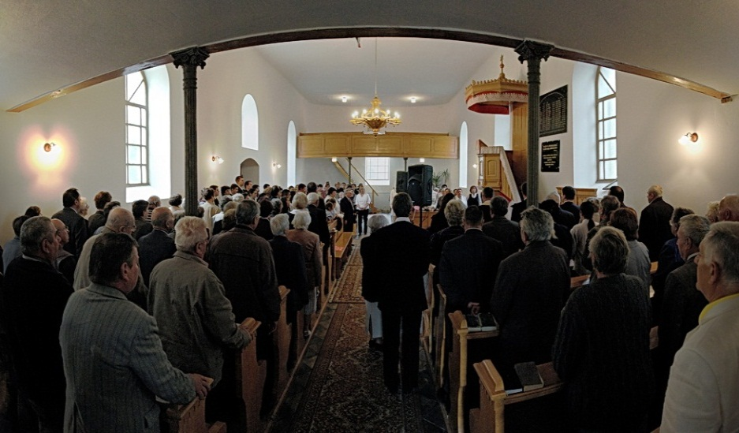
Pál apostol szerint a gyülekezet ”Krisztus teste”, ami azt jelenti, hogy a keresztyének közösségét Krisztus személye és szeretetéből fakadó áldozata alapozza meg, tartja fenn és formálja.

Slide 9
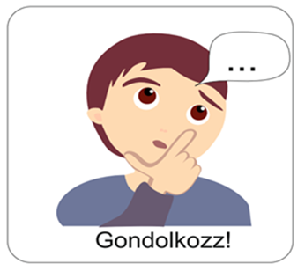
Jól jegyezd meg!
Gyülekezetbe járni jó dolog!
Találkozhatsz ott barátaiddal.
Ismereteket szerezhetsz Istenről bibliai történeteken keresztül.
Bekapcsolódhatsz a gyülekezet szolgáló közösségébe már fiatalon is!
Énekkel, imádsággal kifejezheted háládat Isten felé.
Sok jót tehetsz és megoszthatod másokkal, amid van!

Slide 10
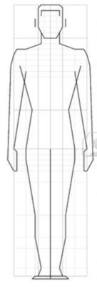
Krisztus teste és tagjai 1 Korinthus 12, 12-27.
Nézd meg jól ezt az ábrát és
kövesd nyomon a nyilak útját!
Fülek: „Mivel nem vagyok szem, nem vagyok a test része? Ha a test csupa szem, hol lenne a hallás? Ha az egész test hallás, hol lenne a szaglás?”
„Márpedig Isten rendezte el a tagokat a testben, egyenként mindegyiket, ahogyan akarta. Ha pedig valamennyi egy tag volna, hol volna a test? Így bár sok tagja van , mégis egy a test.”
„Ti pedig Krisztus teste vagytok, és egyenként annak tagjai.”
1Korinthus 12,12-27.
Szem a kéznek: „ Nincs rád szükségem!”
Lábak: „ Mivel nem vagyok kéz, nem vagyok a test része?”
Fej a lábnak: „ Nincs rátok szükségem!”
Az egyházban és a gyülekezetben nagy szükségünk van egymásra!

Slide 11
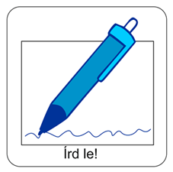
Interaktív feladat!
Kattints erre a linkre!
Nyisd meg az internetes oldalon a TUDOD-E? című fület!
Olvasd el figyelmesen, amit ott találsz!
Szerinted mely jelképek fejezik ki az egyházat és a gyülekezet közösségét?
Rajzold le a füzetedbe!

Slide 12
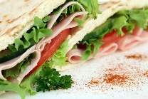
Néhány gyakorlati feladat a gyülekezetek életéből, amelyekbe bekapcsolódhatsz!
Részt vehetsz különböző előadásokban például karácsonykor vagy anyák napján:
Mondhatsz verset, felolvashatsz, énekelhetsz énekkarban vagy akár rövid színdarabban is játszhatsz valamilyen szerepet, ha ahhoz van kedved vagy tehetséged.
Készíthetsz ajándékot az idősek, vagy a gyerek számára is.
Gyermek-istentiszteleten segíthetsz az alkalom tartójának vagy nyári táborok idején. Kikészítheted a színezőket, ceruzákat.
A nálad kisebbeknek is segíthetsz kitölteni a feladatlapokat vagy kihegyezni a ceruzákat.
Segíthetsz a templom környezetének rendezésében, a takarításban.
Meghívhatsz barátokat, családtagokat a különböző gyülekezeti alkalmakra.
Az istentiszteletek előtt a liturgiás lapok osztásában is segíthetsz, ha erre van szükség.
A szeretetvendégségek előkészítésében kikészítheted a süteményeket, innivalókat.

Slide 13
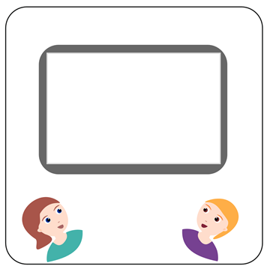
Nézd meg a következő videót!
Ide kattints a videó elindításához!
A felvétel és a beszámoló a Borsod-Gömöri Református Egyházmegye családi napján készült, amelyet Topolyán tartottak 2018 júliusában.
„Szolgáljatok az Úrnak örömmel!”
Zsolt 100,2
Te is része és aktív tagja lehetsz
a református egyháznak és a saját gyülekezetednek!
Hidd el rád is nagy szükség van!

Slide 14
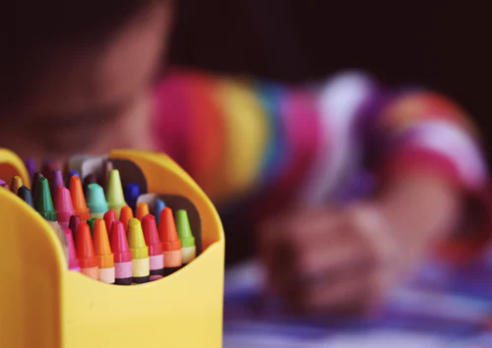
Fogalmazd meg az előbbi bejátszás alapján, hogy szerinted miért lehet jó gyülekezetbe járni?
Írj a füzetedbe 4-5 mondatot!
Ha van saját élményed jó tapasztalatod, azt is megoszthatod!

Slide 15
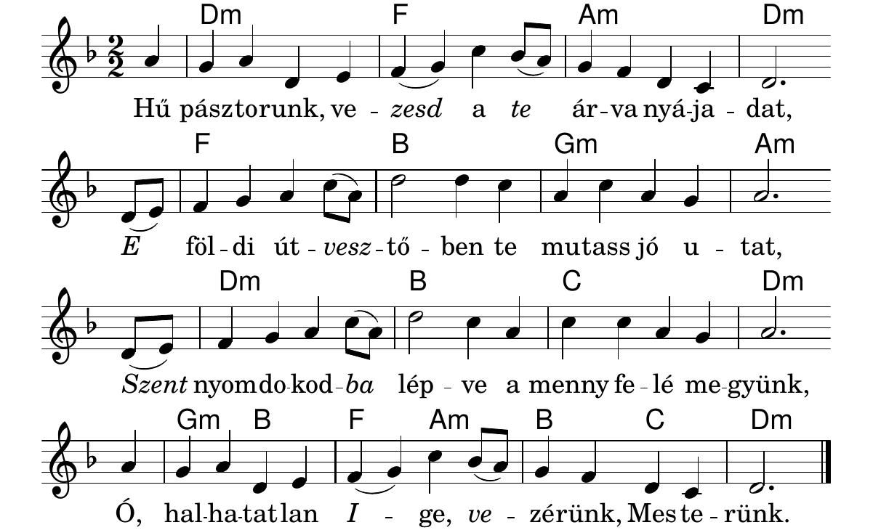
Hallgasd meg a 229. dicséret feldolgozását!
Ide kattints az ének elindításához!
Forrás: www.csecsy.hu

Slide 16
Mi Atyánk, aki a mennyekben vagy, szenteltessék meg a te neved, jöjjön el a te országod, legyen meg a te akaratod, amint a mennyben, úgy a földön is; Mindennapi kenyerünket add meg nekünk ma, és bocsásd meg vétkeinket, miképpen mi is megbocsátunk az ellenünk vétkezőknek; És ne vígy minket kísértésbe, de szabadíts meg a gonosztól; Mert tied az ország, a hatalom és a dicsőség mindörökké. Ámen. (Mt 6,9-13)
A digitális hittanóra végén így imádkozz!
Kedves Hittanos!
Várunk a következő digitális hittanórára!

Slide 17
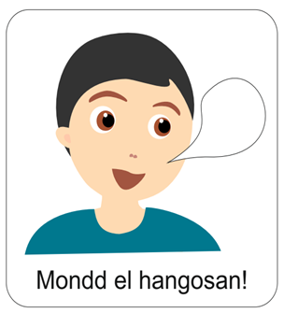
Áldás, Békesség!
Tanuld meg ezt az aranymondást!
Mond el hangosan is!
„Mert ráépültetek az apostolok és a próféták alapjára,
a sarokkő pedig maga Krisztus Jézus, akiben az egész épület
egybeilleszkedik, és szent templommá növekszik az Úrban,
és akiben ti is együtt épültök az Isten hajlékává a Lélek által.”
Efezus 2,20–22.
Kedves Szülők!
Köszönjük a segítségüket!
Isten áldását kívánjuk ezzel Igével!
A PPT-ben felhasznált képek a www.unsplash.com internetes oldalon találhatóak és ingyenesen letölthetök!

